Slide 1

欢迎各位同学领导！

Slide 2
创新引领升华三十年
—— 升华电梯集团简介

Slide 3

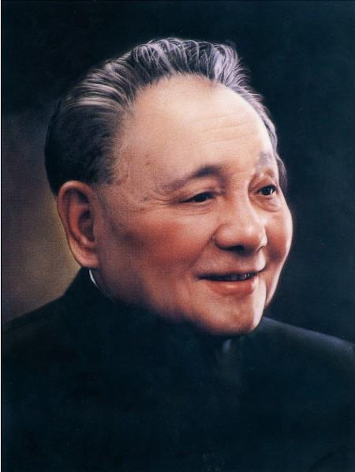
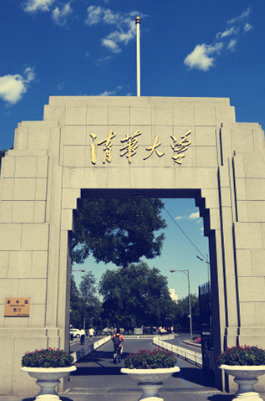
集团概
升华电梯前身为清华大学
校办企业
传承着清华大学硬技术基因
发展是硬道理
升华电梯始于改革开放大时代
至今已发展三十年
清 华 大 学

Slide 4
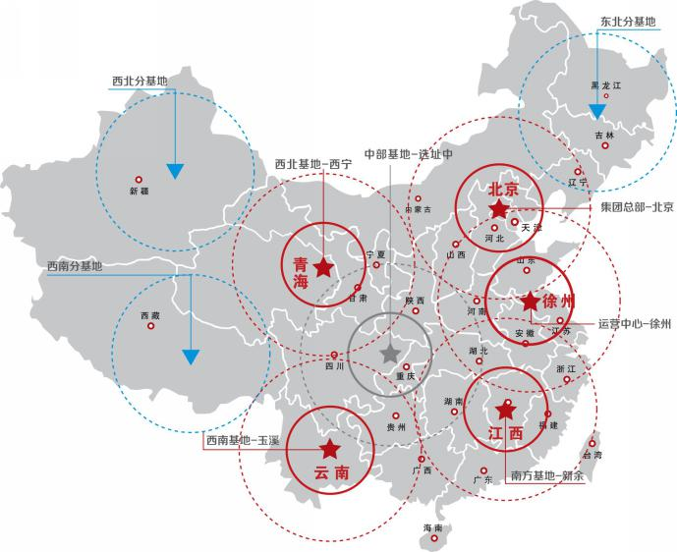
三十年成果形成五大生产基地
目前生产基地共占地1300亩
每个基地以500公里半径范围覆盖
全国人口密集地区
形成以基地为依托的全国服务网络

Slide 5
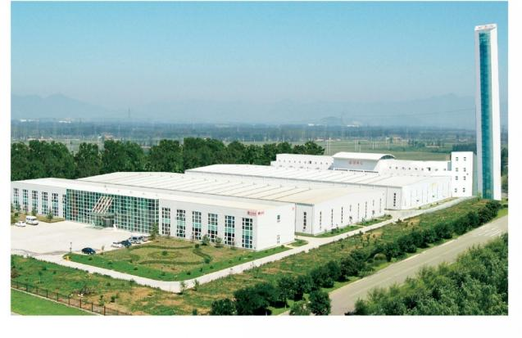
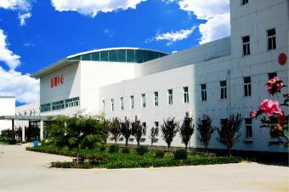
北方基地—北京
设立在北京顺义区中关村产业园，是升华电梯总部所在地
项目占地80亩
建筑面积4.5万平方米
20000平方米厂房
5000多平米的研发培训中心
80米电梯实验塔

Slide 6
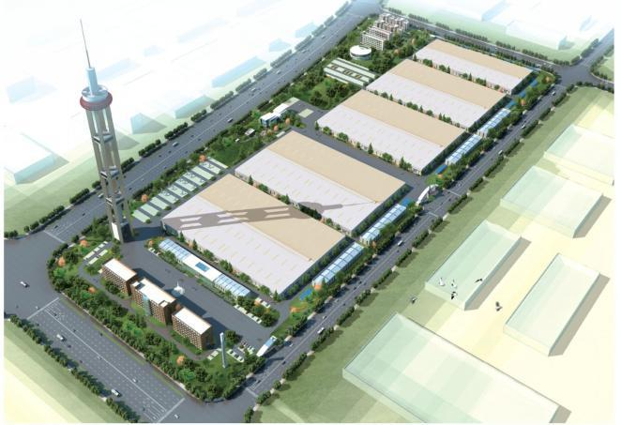
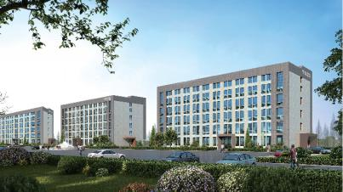
华东基地—徐州
设立在淮海经济核心区—徐州
是集团布局全国的枢纽，升华
电梯全国运营中心
距徐州高铁站8公里
紧邻徐州地铁一号线出口
规划建筑面积34万平方米
·20000平方米办公楼及研发中心
·50000平方米厂房

Slide 7
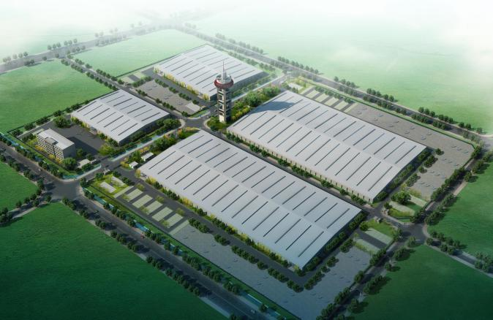
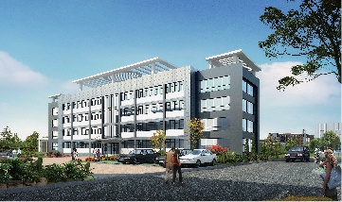
西南基地-玉溪
·设立在云南玉溪国家高
新开发区。距昆明80公里
是立足西南，布局南亚、
东南亚的重要基地。
·项目占地约300亩
·规划建筑面积20万平米
·研发培训中心10000平米
·电梯实验塔100米

Slide 8
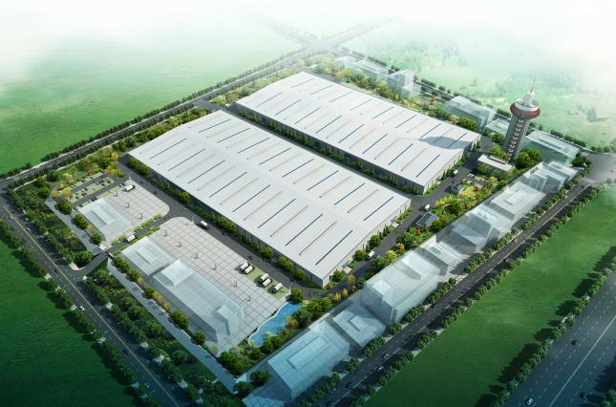
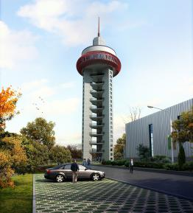
西北基地-西宁
·设立在青海西宁国家高新
开发区，紧邻青海大学。
·项目占地约200亩
·规划建筑面积20万平米
·研发培训中心10000平米
·电梯实验塔80米

Slide 9
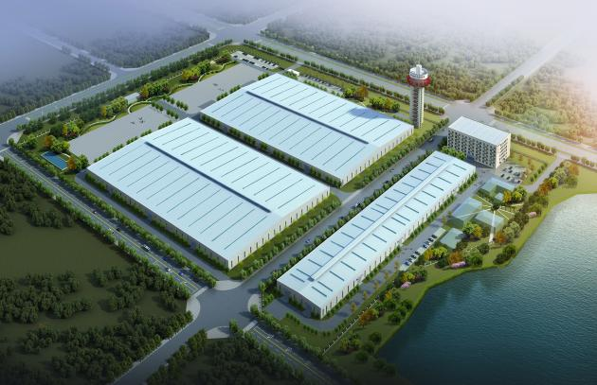
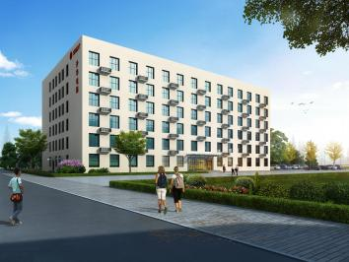
南方基地-江西新余
·设立在江西省新余市
新兴工业产业园，距高铁
站1.5公里，是辐射广东沿海
等发达地区的重要基地
·项目占地约260亩
·规划建筑面积22万平米
·研发培训中心10000平米
·电梯实验塔100米

Slide 10
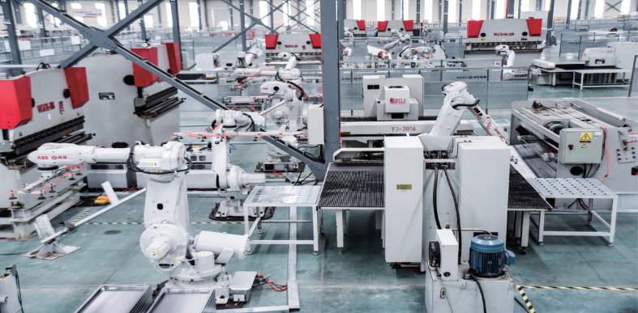
工业4.0无人化制造
升华电梯率先将“无人化工厂”带进电梯行业，以自主研发的中央控制系统为核心，500台机器人为基础，形成超百条全自动生产线，实现加工、检测无人化的工业4.0生产模式。

Slide 11
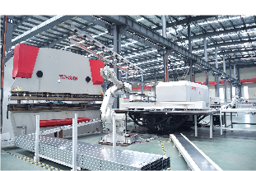
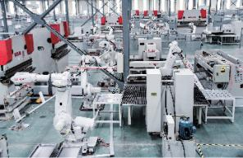
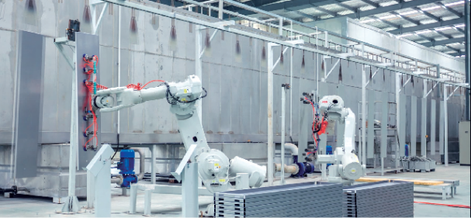
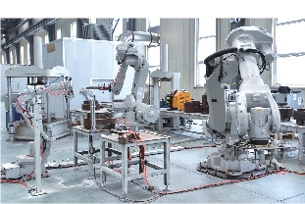
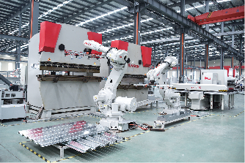
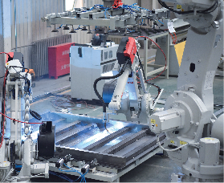
基地智能制造
门板自动生产线
喷涂自动生产线
轿架自动生产线
门挂板自动生产线
曳引机自动生产线
轿底组装、焊接自动生产线

Slide 12

升华电梯集团产品系列
乘客电梯
家用电梯
观光电梯
医用电梯
载货电梯
自动扶梯
自动人行道

Slide 13

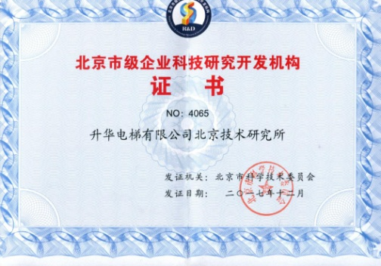
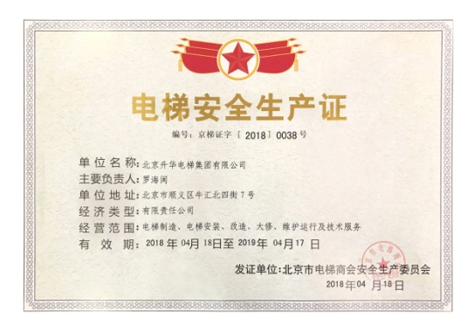
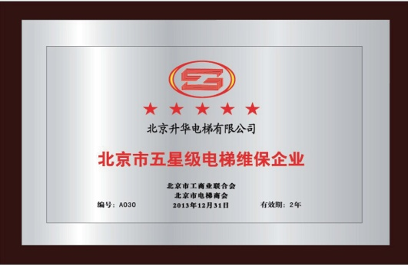
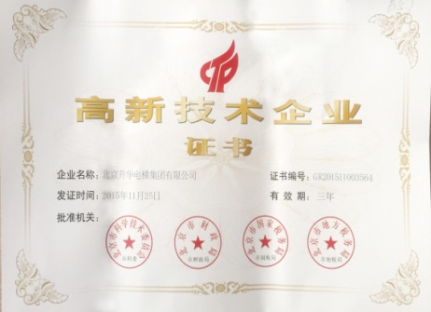
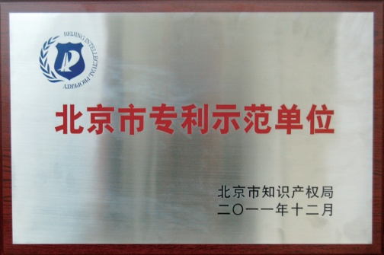
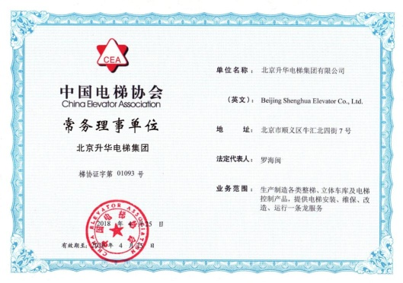
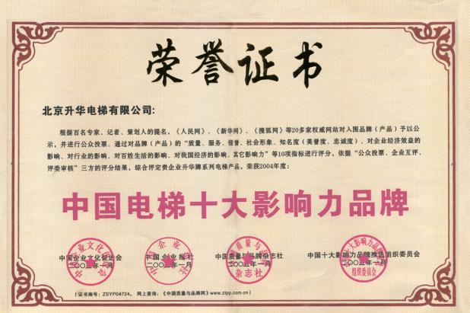
资质荣誉
升华电梯技术研究院是由国家省部级授权的技术研究单位，承担完成了多项国家和北京市的研究课题，并早在1988年成功申请了专利，至今已积累了300多项国家专利，其中包含多项发明专利及国外
专利几十项。

Slide 14
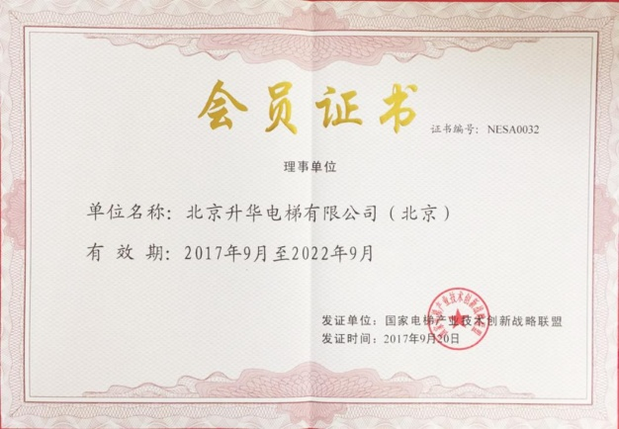
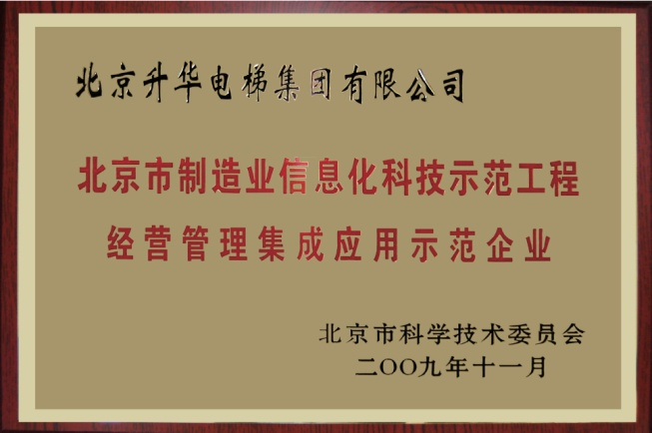
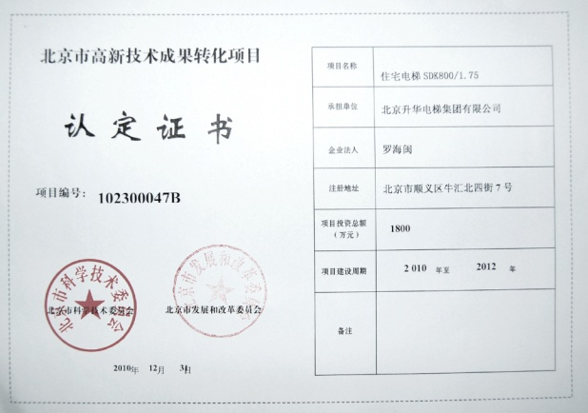

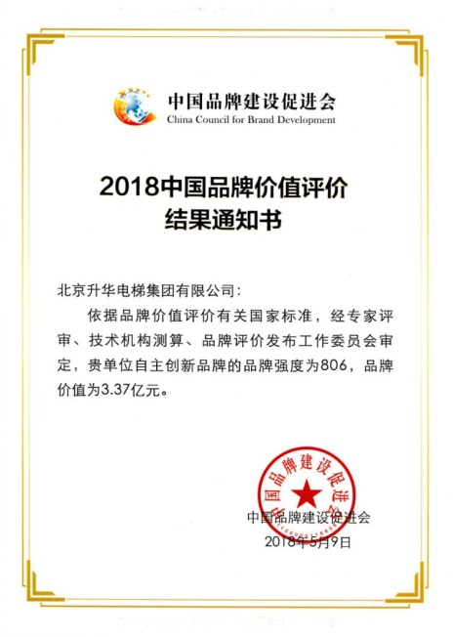

资质荣誉

Slide 15
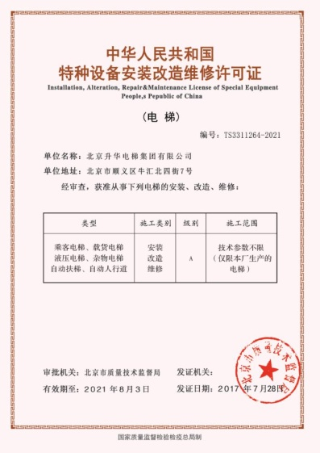
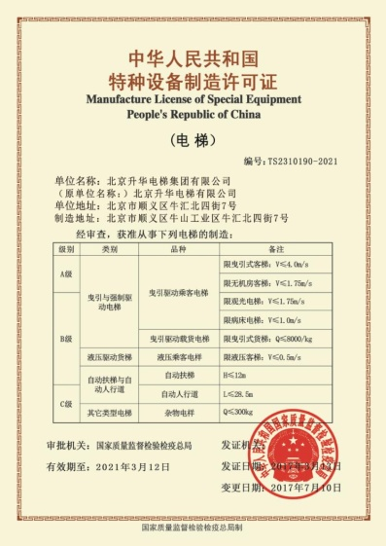
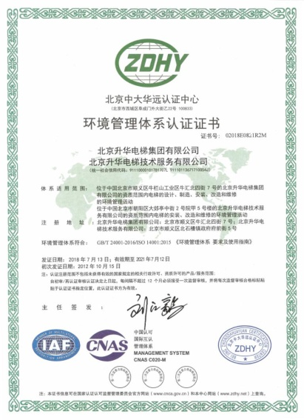
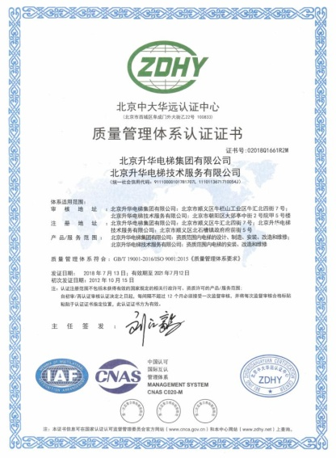
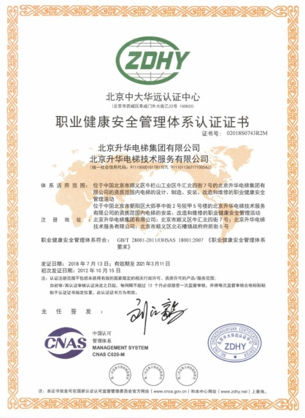
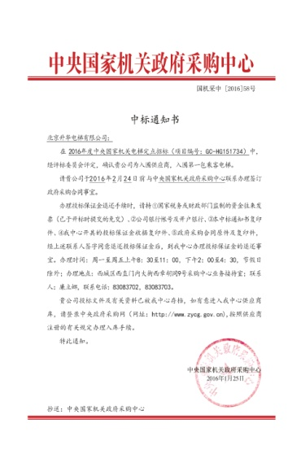
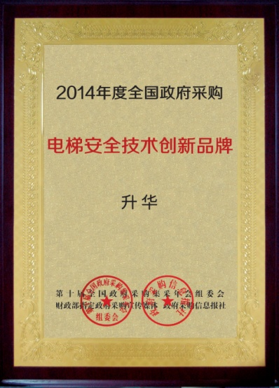
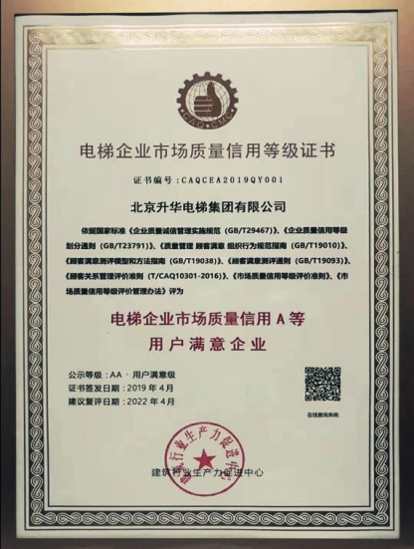
资质荣誉

Slide 16

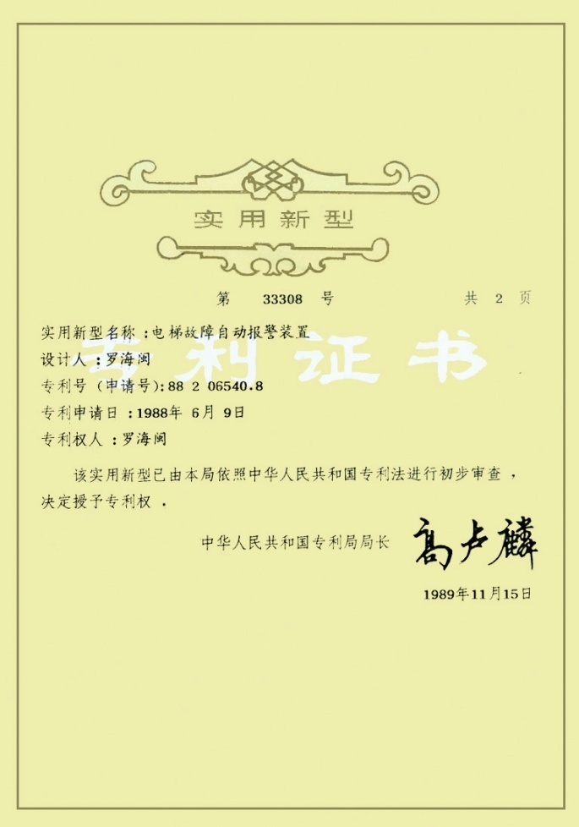
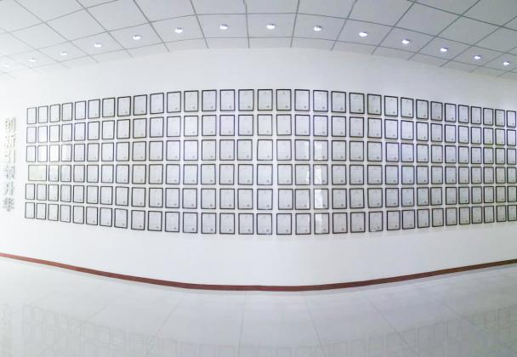
资质荣誉
从1988年获得第一个专利，至今已积累300多项专利，
升华一直在创新的路上，从未停止…

Slide 17
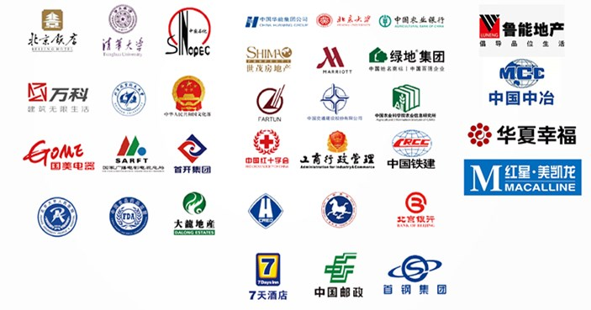
广泛合作

Slide 18
调试员，6名，本科学历及以上，机电、电气工程及自动化等专业，待遇2500-4000元/月
主要工作：1、能熟练实用CAD制图2、负责指导生产线的工艺技术应用，工艺治理与现场指导3、对自动化设备进行组装，测试、维修、安装调试等相关工作4、服从领导安排，及时完成领导交代的工作
制图员，4名，本科学历及以上，机械设计相关专业，待遇2500-4000元/月
主要工作：1、精通运用3维制图、solidworks、AutoCAD软件2、负责电梯机械部件制图及结构设计3、协助指导车间生产，与现场沟通4、熟悉产品的制造工艺、加工工艺，熟知相关的法律法规及国家标
准
营销人员，6名，本科学历及以上，市场营销专业，待遇底薪+提成，工作地点外地（南昌、长沙）
有较强的工作责任心和团队协作精神 2、工作有激情，主动性强，学习能力强
1、完成所辖区域的产品销售任务，分解完成销售目标，提升产品在区域内的市场份额
2、负责所辖区域内市场的开拓、客户的开发、运营的管理
3、负责所辖区域的费用预算及控制，做好区域内对客户的合同对账、催款、收款工作
福利：单双休、8小时制、法定节假日休息、缴5险1金
联系人：袁园18979020990 邮箱:390145545@qq.com

